Slide 1
모델 검증 및 평가
오 현 규
2020.01.17

Slide 2
모델의 성능 추정
예측 모델을 연구나 비즈니스에 적용할 때 공통으로 원하는 한가지는 ‘좋은’ 예측이다.
이때 ‘좋은’ 예측을 위해서는 훈련 데이터를 통해 모델을 잘 학습하는 것 그리고 모델이 다른 데이터에도 잘 일반화 될 수 있는지에 대한 확인이 필요하다.
선택된 모델이 데이터를 얼마나 정확하게 설명하는지(정확성)
새로운 데이터에 대해 해당 모델이 얼마나 유사한 결과를 낼 수 있는지(Robustness)
성능 추정이 필요한 이유?
이상적으로는 추정된 모델의 성능이 새로운 데이터에 얼마나 잘 작동하는지를 확인하기 위해서.
모델이 미래의 데이터에 대한 예측 성능인 일반화 정확도를 추정하기 위해
학습 알고리즘을 튜닝하고 주어진 가설 공간에서 가장 성능이 좋은 모델을 골라 예측 성능을 높이기 위해
문제 해결에 가장 적합한 머신 러닝 알고리즘을 찾기 위해
https://tensorflow.blog/%EB%A8%B8%EC%8B%A0-%EB%9F%AC%EB%8B%9D%EC%9D%98-%EB%AA%A8%EB%8D%B8-%ED%8F%89%EA%B0%80%EC%99%80-%EB%AA%A8%EB%8D%B8-%EC%84%A0%ED%83%9D-%EC%95%8C%EA%B3%A0%EB%A6%AC%EC%A6%98-%EC%84%A0%ED%83%9D-1/

Slide 3
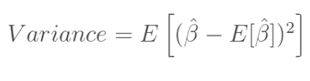
가정 및 기본용어
가정
i.i.d(independent and identically distributed)
샘플이 독립적이고 동일한 확률분포를 가지고 있다고 가정한 다. 즉 모든 샘플을 동일한 확률 분포로 선택되어지고 통계적으 로 서로 독립적이다. 샘플이 독립적이지 않은 경우는 일시적인 데이터나 시계열 데이터를 다룰 때이다.
용어
분산(Variance)
훈련 세트를 조금씩 변화시키면서 학습 과정을 반복할 때 모델의 예측의 변화량을 측정한 것이다.
모델 구축 프로세스가 데이터의 변화에 민감할수록 분산은 더 커진다.
재치환 검증과 홀드아웃 방법
홀드아웃(holdout)은 아주 단순한 모델 평가 방법으로 레이블된 데이터셋을 훈련 세트와 테스트 세트로 나누고 학습 에는 훈련 세트를 평가에는 테스트 세트를 사용하는 것이다. → 재치환 평가라 부른다.

Slide 4
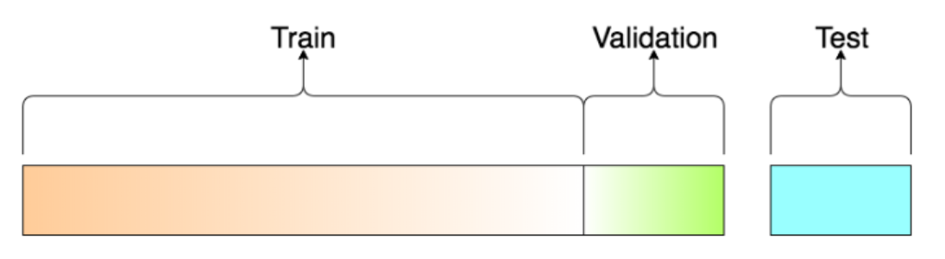
모델 성능 평가
데이터의 분할
Train Set 모델을 훈련시킬때 사용하는 데이터
Validation Set Train set 에서 적합한 모델의 파라미터를 수정하거나 overfitting의 여부를 확인하는데 사용
Test Set 모델의 성능을 평가하는데 사용

Slide 5
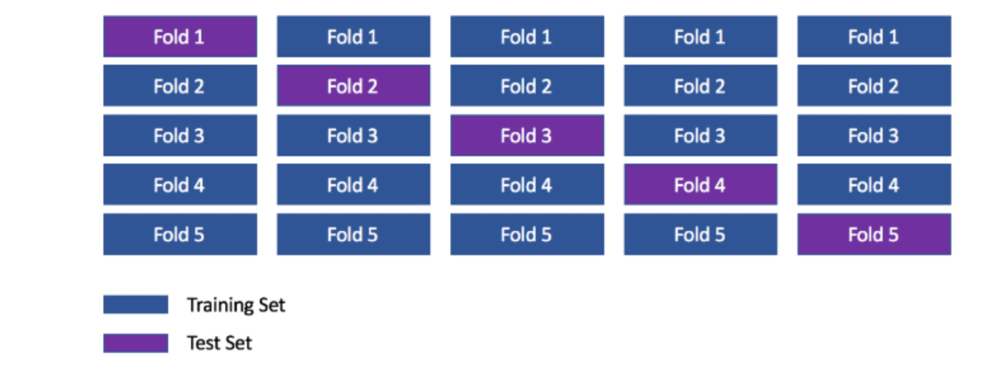
모델의 성능 평가
K-fold Cross Validation
K-fold 교차 검증
위의 그림과 같이 데이터를 K 개의 그룹으로 분할하여 순차적으로 모델에 입력하여 평가하는 방법으로 각 fold 마다의 결과값의 평균값을 이용해 전체 모델의 성능 평가를 진행한다.

Slide 6
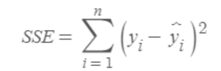
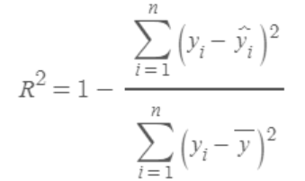

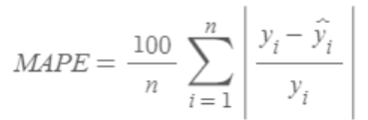
모델의 성능 평가 지표
회귀 모형의 성능 평가 지표
SSE(Sum Squared Error)
실제값과 예측값의 차이를 제곱하여 전부 더한 값이다.
실제로 회귀 모형을 평가할 때 자주 쓰이는 지표
결정계수(R square)
선형 회귀분석의 성능 검증 지표로 많이 사용한다.
(회귀모형이 얼마나 잘 적합하는지에 대한 비율)
MAE(Mean Absolute Error)
오차 절대값의 평균
MAPE(Mean Absolute Percentage Error)
MAE를 계산할 때 실제값에 대한 상대적인 비율을 고려하여 계산

Slide 7
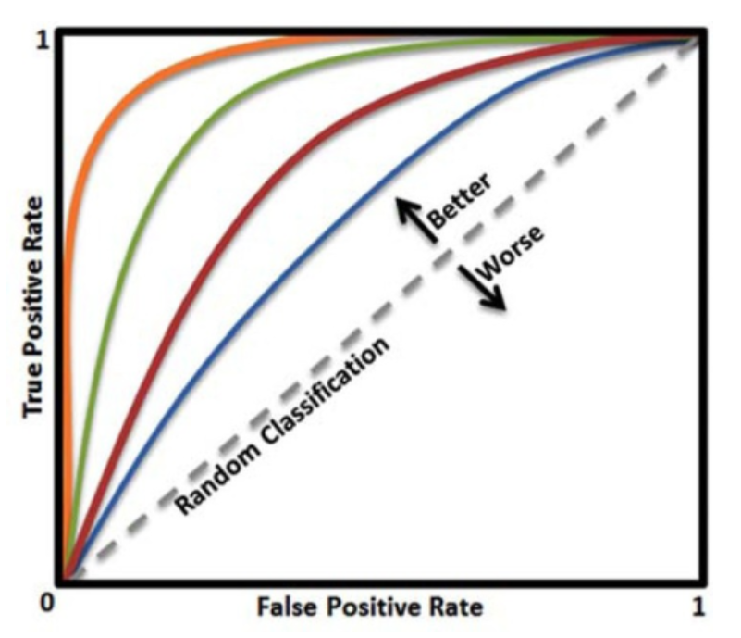
모델의 성능 평가 지표
분류 모형의 성능 평가 지표
accuracy
시스템이 올바르게 판단하는 정도
precision
시스템이 true라고 판단한 경우의 정확도
Accuracy
모든 예측값중에서 실제 값을 맞춘 개수의 비율
Precision
긍적으로 예측한 값중에서 실제값도 긍정인 비율(긍정으로 예측할 때 정답일 확률)
Recall
실제 정답 중에서 긍정을 맞춘 비율
Specificity
실제 부정중에서 부정으로 예측한 비율
F1-score
precision과 recall 의 조화 평균 / 주로 데이터의 label이 불균형하게 분포할 때
성능 평가의 지표로 사용
ROC
가로축은 FPR(Specificity), 세로축을 TPR(Recall)로 하여 시각화 한 그래프이다.
ROC

Slide 8
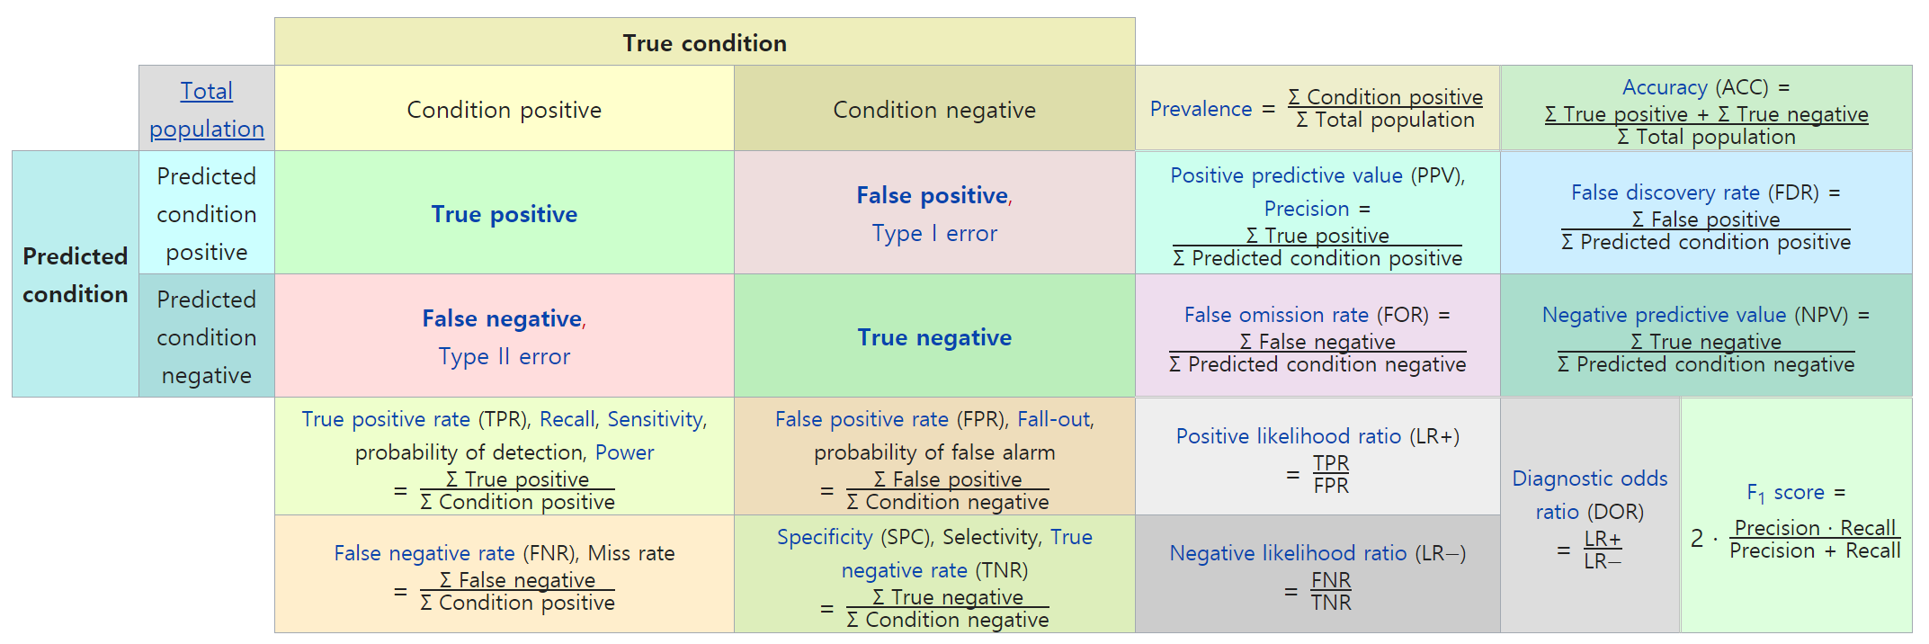
모델의 성능 평가 지표
분류 모형의 성능 평가 지표 - confusion matrix
이진 분류 평가 결과를 나타낼 때 가장 널리 사용하는 방법

Slide 9
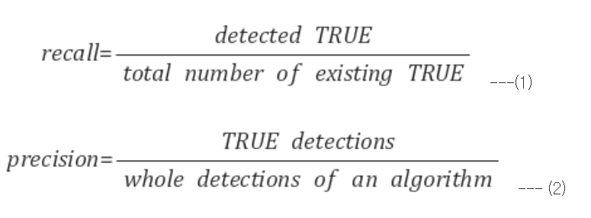
Recall과 Precision의 해석
성능을 평가하기 위해서는 검출율과 정확도를 동시에 고려해야한다.
검출율(recall) : 대상을 빠트리지 않고 얼마나 잘 잡아내는지
정확도(precision) : 검출된 결과가 얼마나 정확한지
일반적으로 알고리즘의 recall(검출율)과 precision(정확도)은 반비례 관계를 가진다.
알고리즘의 파라미터를 조절해 검출율을 높이면 오검출이 증가하고
반대로 오검출을 줄이기 위해 조건을 강화하면 검출율이 떨어진다.
precision과 recall 의 성능 변화 전체를 살펴봐야 한다.
precision-recall 그래프를 활용한다.
https://darkpgmr.tistory.com/162

Slide 10
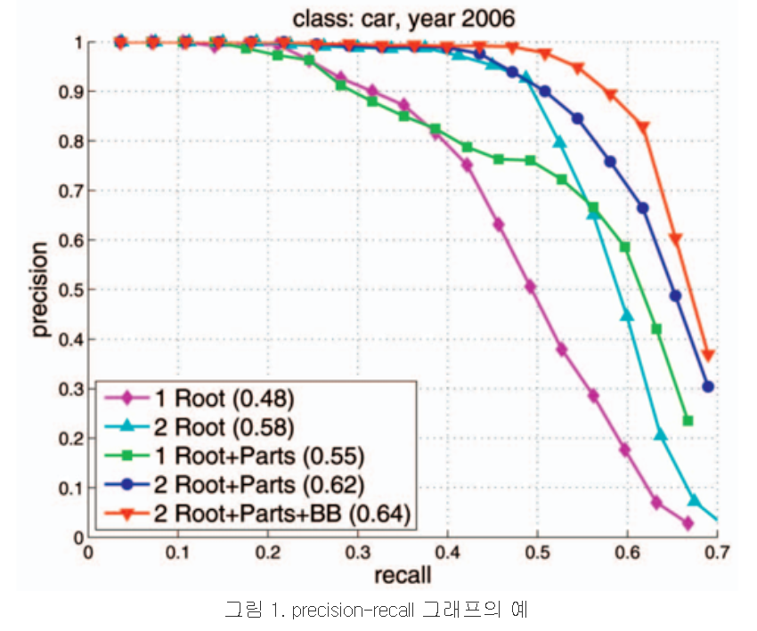
precision-recall 그래프
알고리즘의 파라미터 조정에 따른 precision과 recall 값의 변화를 그래프로 표현한 것
recall 대신 miss rate( 1-recall ) precision 대신 false alarm rate( 1-precision )이 사용 될 수 있다.

Slide 11
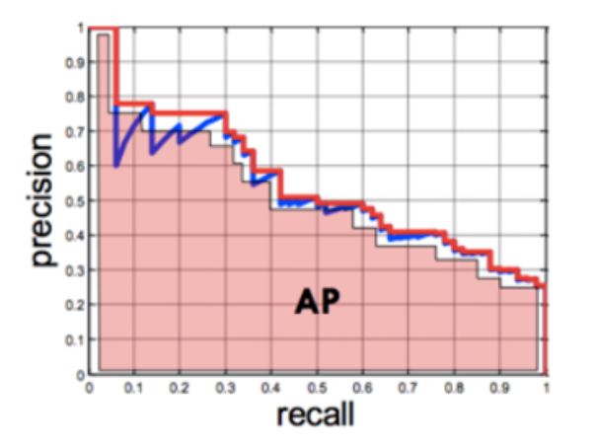
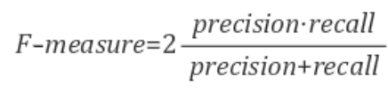
AP & F-measure
Average Precision(AP)
precision-recall 그래프는 어떤 알고리즘의 성능을 전반적으로 파악하기는 좋으나 서로 다른 두 알고리즘의 성능을 정량적으로 비교하기에는 불편하다. 이를 위해, Average precision의 개념이 나왔다.
AP는 precision-recall 그래프에서 선 아래의 면적으로 계산한다.
F-measure
알고리즘의 precision-recall 성능을 하나의 숫자로 표현하는 방법이다. 이는 precision과 recall의 조화 평균으로 계산된다.

